Slide 1
2011 Sophomore Summer Project
School of Software
Shanghai Jiao Tong University
November 8, 2026

Slide 2
Time & Place
Time
  Starting from week 19, lasting for 6 weeks (June 27th-August 5th)
  Full-day lab, 5-days per week (8:30-17:00)
    The more, the better
Place: labs

Slide 3
Note
You are not allowed to be absent until you have sufficient excuses and provide evidences
  Excuses include illness and final exams.
  Excuses do NOT include GRE/TOFEL class, birthday party, match, dating, go back home early because of rush hour or other reasons, need to buy train/air ticket, talks, …
Safety

Slide 4
People
Student Attendees
Instructor
  陈雨亭 chenyt@cs.sjtu.edu.cn，34206975
  李国强 li-gq@cs.sjtu.edu.cn，34204167
  周憬宇 zhou-jy@cs.sjtu.edu.cn，34204125
TAs

Slide 5
TA
Users of your systems
Managing groups of students
Grading
Question-answering
Providing in-lab assistance

Slide 6
Goals
Training on developing software project
  Problem solving & program development
Related courses
  Programming languages
  Data structures & algorithms
  Discrete mathematics
  Software engineering: requirement analysis, design, implementation, testing, documentation
  Database
New Techniques

Slide 7
Your Score
Participation – 10 points
  Rate of showing up – 10%
    Absence for no reasons: -2 for each
    Playing games at lab hour: -2 for each
  Fail this course: for 25+% of no-show
Development– 90 points
  Function, quality, innovation, style
  All required documentations – 30 points
  Defense – 60 points
    Presentation: 20
    Demo: 30
    Q&A: 10
Total_Score = Participation + Development * difficulty_level

Slide 8
Milestones
Week 1: ➔ Project plan review
Week 3: ➔ Iteration 1 review
Week 6: ➔ Iteration 2 review
Week 7 to Week n (in your summer vacation): improve your system
Week n (beginning of next semester):
➔ Final review

Slide 9
Note
Every week (or everyday) you should submit
  Last week’s summary
  Required material
Report your progress and explain your difficulties during the review
Backup your work/documents everyday
  We cannot recover your PC if it is broken!
  FlashDisk, Gmail, your laptop, …
Collaboration, plagiarism from your friends or internet is forbidden

Slide 10
Final Review
Individual defense
  Presentation & demo: 7 minutes (hard deadline!)
  Q&A: 3 minutes
  Note: Users should satisfy your product
Committee
  Instructors
  TAs

Slide 11
Project Contents
6-week INDIVIDUAL project
  Choose three projects from designated projects
    Choose one project for each topic and assign your preferences (i.e., first option, second, third) – Deadline: June 19
    At most 15 students for each project
    We’ll notify you which project you will work on
  Or, self-defined projects
    Need approval from instructors

Slide 12
Project Topics
TOPIC 1: 应用类
TOPIC 2: 游戏类
TOPIC 3: 研究计算类
自定义类

Slide 13
功能及难度说明
功能有难度要求，对于新提出的附加需求，将由用户决定支持力度（即用户决定难度）
需求不变，根据已经开发出的效果及后继实际开发难度可向指导小组申请难度升级，申请日期为7月28日，申请报告中需要说明理由并可能会接受指导小组质询。

Slide 14
Note
进阶要求：每一个题目的附加需求
  提升难度系数：0.15～0.25
  可以选择全部或部分的预定需求，也可以增加新的创新需求
  该附加需求必须从需求阶段提出，并经历完整开发流程

Slide 15
Difficulty Levels (DL)
Project DL:
  Level 1: 0.65
  Level 2: 0.70
  Level 3: 0.75
DL of Extra features
  Easy (1) : 0.15
  Fair (2) : 0.20
  Hard (3) : 0.25
Note: all above DL is an upper bound
Example: Total_Score = 10(Participation) + 80(Development) * 0.85(difficulty_level,Level 1+Fair)=78

Slide 16
Projects
软件学院电子日历（应用题，3，2）
铁路换乘查询系统（应用题，3，2）
考试排位系统（应用题，2，2）
医院排班系统（应用题，1，2）
百科搜索（应用题，3，2）
物流装箱（研究与科学计算题，2，2）
简单的程序调试器（研究及科学计算题，3，2）
球队列的概率计算（研究及科学计算题，1，2）
社会网络图（研究及科学计算题，2，2）
愤怒的小鸟（游戏题，3，2）
蚂蚁找食物的动画模拟（游戏题，3，2）
太阳系系统（游戏题，3，2）
抓老鼠 (Catcha Mouse)（游戏题，2，2）
自设题目

Slide 17
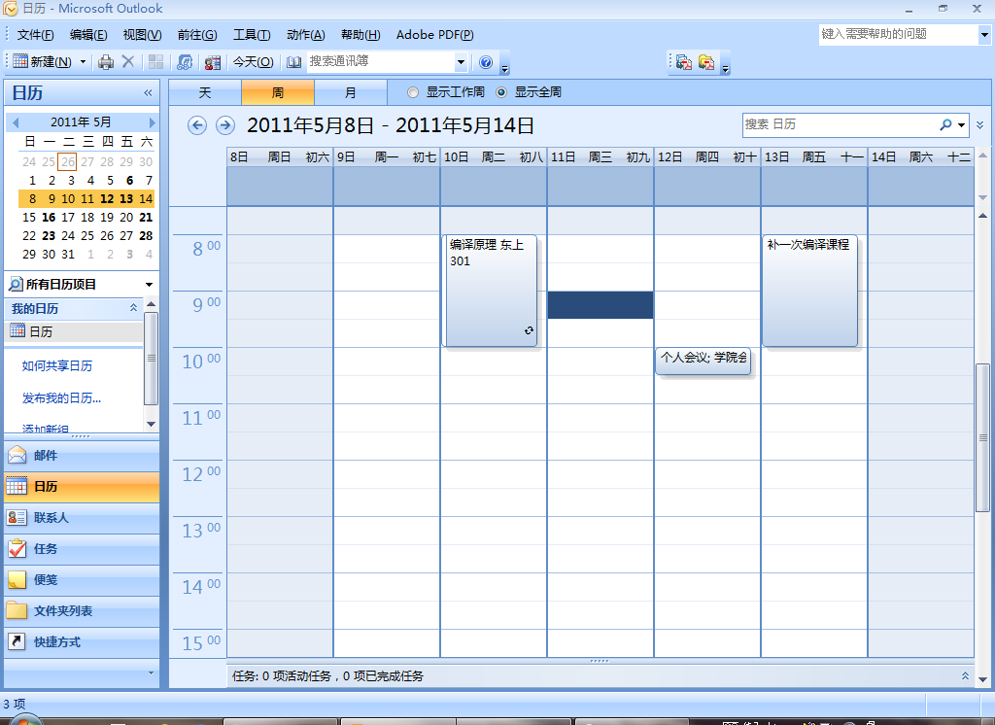

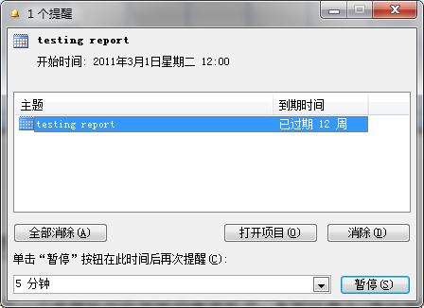
1、软件学院电子日历

Slide 18
基本功能（难度值=3）：
  实现一个实用化的软院版的电子日历，并进行定时提醒。
进阶功能（难度值=2）：
  实现多种查看视图，如教务老师视图、单个教师视图、学生视图。

Slide 19
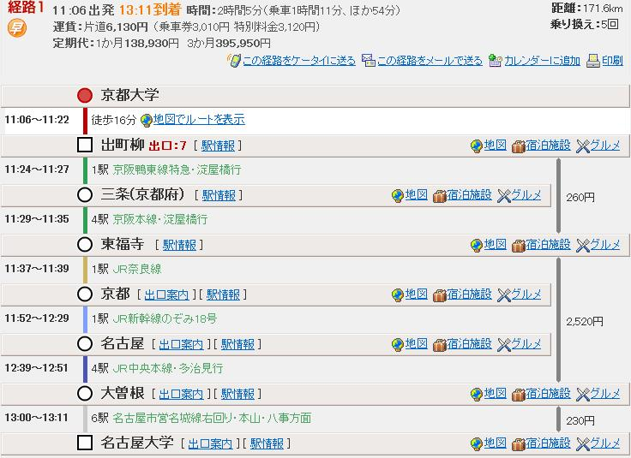
2、铁路换乘查询系统

Slide 20
基本要求（难度值=3）：
  建立合适的关系数据库，来存储火车车次和车站信息，并且提供从铁路系统信息表到该关系数据库的转换程序
  提供查询，按照车次查询，以及查询直达列车
  支持火车换乘
进阶要求（难度值=2）：
  可以显示该站在google map上的信息。

Slide 21
3、考试排位系统
要求开发一个考试排位系统，帮助院系的教务老师提高排位的工作效率、准确性和合理性。
基本要求（难度值=2）：
  图形界面方式的教室座位布局
  基本信息导入，以excel格式导入某个教室的考试学生信息（姓名）
  自动排位，支持修改
进阶要求（难度值=2）：
  提供打印功能

Slide 22
4、医院排班系统
 | 周1 | 周2 | 周3 | 周4 | 周5 | 周6 | 周7
苏 | 连 | 专/日 | 休 | 日 | 休 | 值 | 夜休
薛 | 日/专（值） | 夜休 | 日/专 | 休 | 连 | 日 | 休
邵 | 日/专 | 连 | 连 | 值 | 夜休 | 休 | 休
沈 | 休 | 日/转 | 值 | 夜休 | 连 | 连 | 休
刘 | 连 | 连 | 休 | 休 | 日/专 | 休 | 值
张 | 专/日 | 休 | 连 | 连 | 值 | 夜休 | 休
杜 | 夜休 | 值 | 夜休 | 连 | 专/日 | 连 | 休

Slide 23
基本要求：（难度值=1）
  实现排班系统；
进阶要求：（难度值=2）
  定义规则的输入语法，使得用户可以增加指定新的排班规则。

Slide 24
5、百科应用
在Android手机上构建一个百科应用，用户可以在不同的百科数据源进行搜索。数据源为：百度百科(baike.baidu.com).
基本要求（难度值=3）
  建立一个手机应用，使得用户可以进行搜索，具体需求请咨询教师获得
进阶要求（难度值=2）：
  增加数据源为wikipedia(http://zh.wikipedia.org)，用户可以选择不同的百科数据源进行搜索

Slide 25
6、物流装箱
基本要求（难度值=2）：
  假定物品有三种类型：球体、圆柱体、以及纸箱。用户可以自由定义三种物品的规格以及数量。
  提供两种标准化的运输箱体：集装箱和其它任意一种箱体。并支持用户自定义箱体大小。
  实现装箱问题；提供友好的GUI用户界面

Slide 26
进阶要求（难度值=2）：
  物品可以定义更多的属性，包括重量以及包装的最大的载重能力。
  物品在遭到垂直方向的挤压而导致水平方向膨胀，允许客户设置水平方向（长度和宽度方向）的膨胀率，动态地对纸箱实际摆放时的长度和宽度进行膨胀。

Slide 27
7、简单的程序调试器
我们有一个Java或者C++程序，程序员可以自己输入语句行号（例如：1=>2=>3=>4=>6=>…），使得程序执行按照给定的行号单步/一次性执行,这个新的执行序列命令使得程序执行略过了第5句的执行。

Slide 28
基本要求（难度值=3）：
  根据上面要求，完成一个关于程序指定语句的程序调试器，并能够被集成到某一个开发工具中。
  对于输入的语句行号，允许增加一些合理的规则
进阶功能（难度值=2）：
  对于多线程程序的执行，可以通过本方法达到多线程程序执行的确定性。

Slide 29
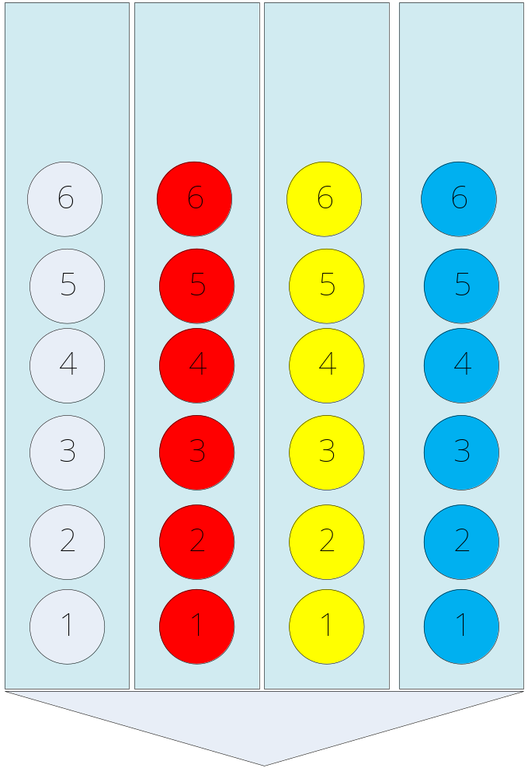

8、球队列的概率计算

Slide 30
基本要求（难度值=1）：
  计算某一个给定队列的发生概率。需要考虑如何描述这种特定的队列。
进阶要求（难度值=2）：
  设置一些约束条件，在你的工具中可以编辑并且显示这些约束。
  计算约束条件下队列的概率

Slide 31
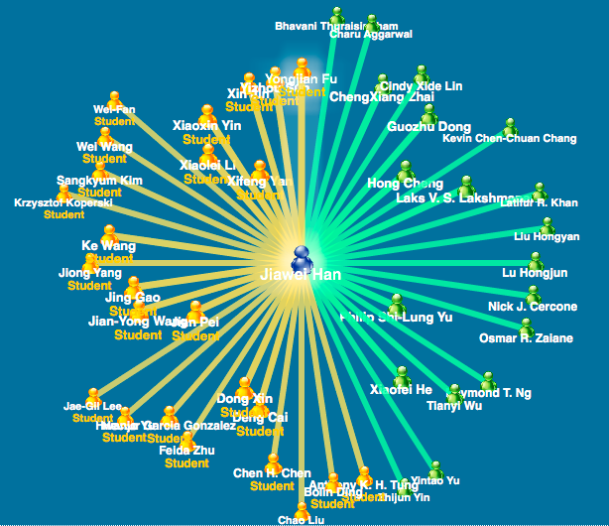
9、社会网络图

Slide 32
基本要求（难度值=2）：
  在这个项目中，你将采用图形化的方式来展现社会关系
  采用公开的数据集：DBLP
进阶要求（难度值=2）：
  在生成的图中，考虑如何评价并找出某位学者是重要的

Slide 33





10、愤怒的小鸟

Slide 34
11、蚂蚁找食物的动画模拟
基本要求（难度值=3）：
  蚂蚁种群的数量，蚁窝的位置，食物位置可以通过GUI自由定义。
  发现各个适用的参数，例如信息素多少、消散速度、蚂蚁的移动速度、蚂蚁的记忆大小等。
进阶要求（难度值=2）：
  可以自由定义地图上障碍物（可能为不规则形状）。
  自由定义多个食物并模拟觅食过程。

Slide 35
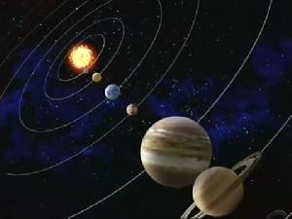
12、太阳系系统

Slide 36
基本要求（难度值=3）
  模拟日全食过程，仅有太阳、八大行星和月亮，需要使用3D技术，选择适合的角度（可能需要多视角）和观察视野。
进阶要求（难度值=2）
  模拟行星连珠过程，追寻阿哥穿越的时间。

Slide 37
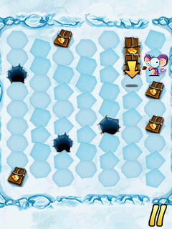
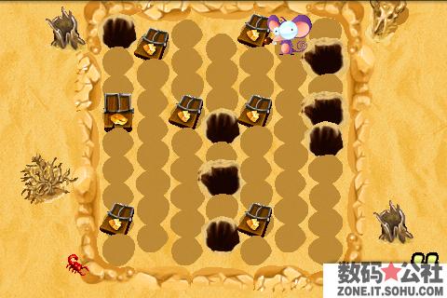
13、抓老鼠

Slide 38
14、Self-defined Project
Requirement：
  题目要有一定规模和难度
  GUI 人机交互、可视化
  具有合适复杂的算法、数据结构和数据量
  在课程设计开始之前，提交详细的自找课题说明，经课程指导小组对其是否符合要求做出客观公正的判定以后才能执行

Slide 39
QUESTIONS?

